Slide 1
Федеральное государственное бюджетное образовательное
Учреждение высшего образования
«МИРЭА – Российский Технологический Университет»
Отчет по практической работе №4:
«Кластеризация данных в KNIME»
Подготовила студентка группы ББМО-01-21
Лемешко А.Н.

Slide 2
Цель работы: формирование навыков решения задач классификации и кластеризации в среде KNIME.
Задачи работы:
Загрузить доступные рабочие пространства кластеризации;
Подготовьте исходные данные к обработке. Кластеризировать данные в KNIME методом k-means;
Создать схему для предобработки данных и их кластеризации в KNIME методом k- Medoids.

Slide 3
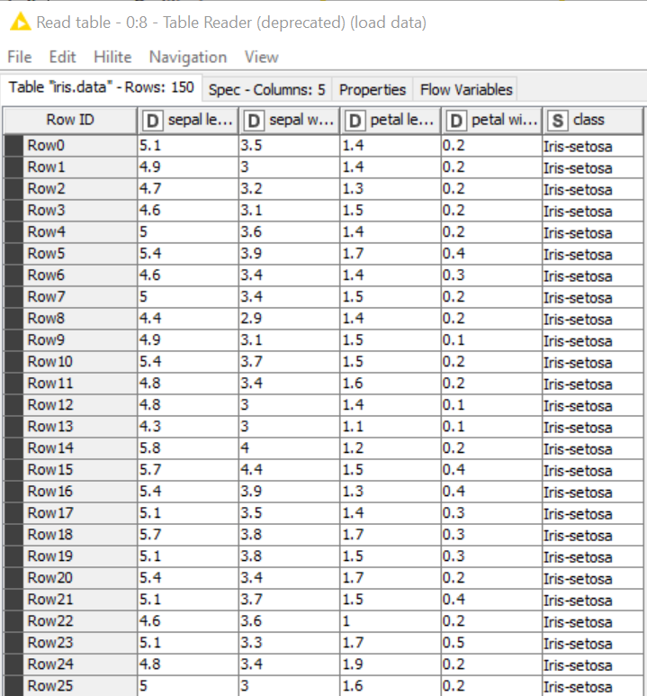
Набор исходных данных

Slide 4
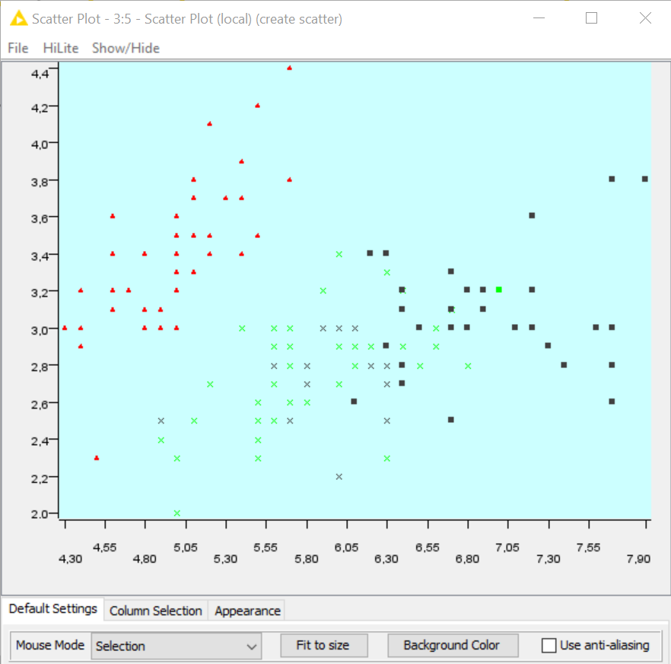
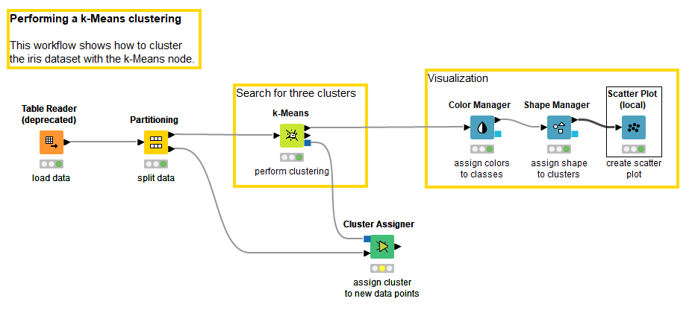
K-means

Slide 5
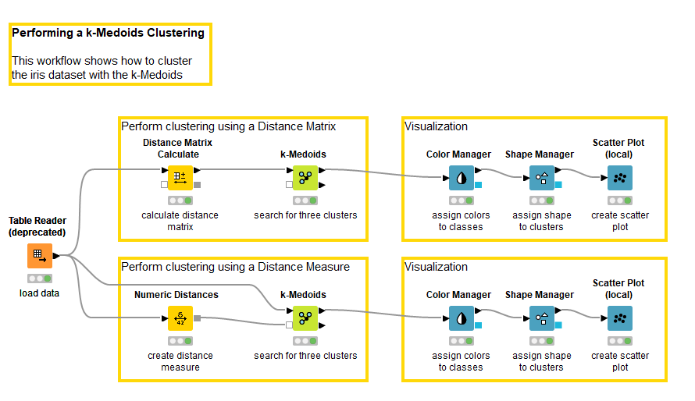
K-medoids

Slide 6
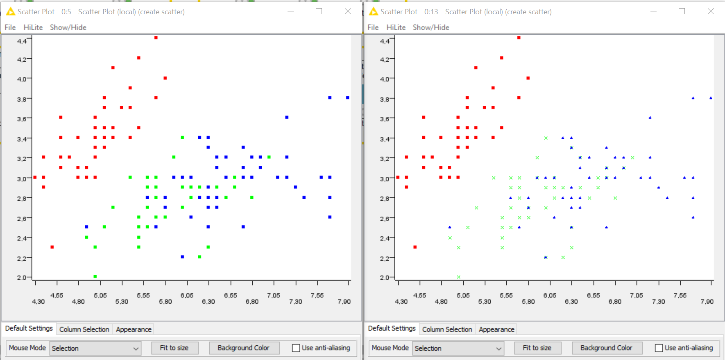
Результаты k-medoids

Slide 7
Вывод: по ходу работы были выполнены следующие задачи:
Загружены доступные рабочие пространства кластеризации;
Подготовлены исходные данные к обработке. Кластеризированы данные в KNIME методом k-means;
Создана схема для предобработки данных и их кластеризации в KNIME методом k- Medoids.

